Slide 1
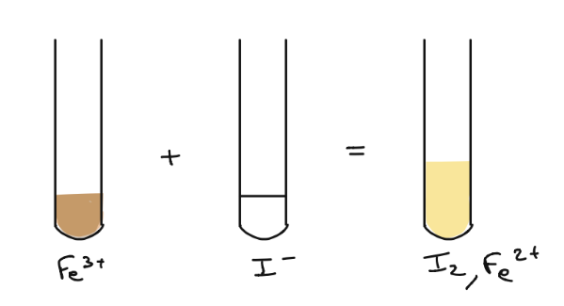
$${Fe}^{3+}+3{Cl}^{−}$$
En milieu acide
Sources photos : https://www.youtube.com/watch?v=zLLodFXlqOE et web-sciences.com

Slide 2
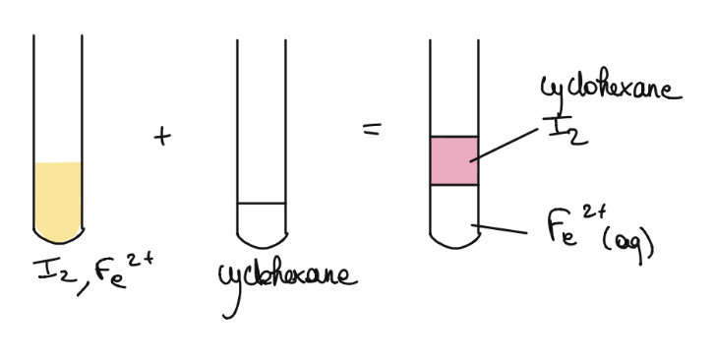
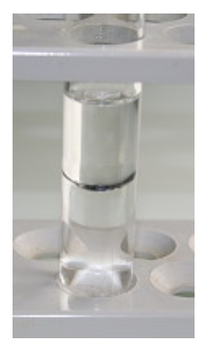
$I^{−}$,
Eau et cyclohexane non miscibles
Sources photos : https://www.youtube.com/watch?v=zLLodFXlqOE et web-sciences.com

Slide 3
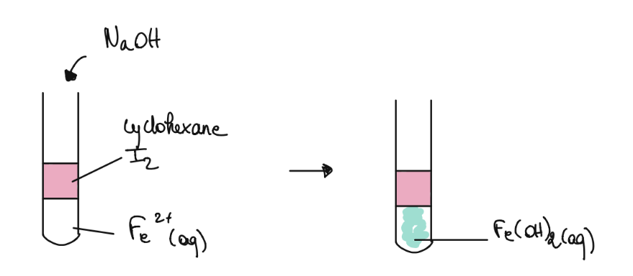
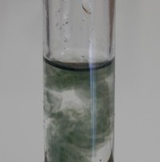
Milieu basique
$${Fe{\left(OH\right)}_{2}}^{}$$
Sources photos : https://www.superprof.fr/ressources/scolaire/physique-chimie/tout-niveau/dictionnaire/determiner-la-presence-d-un-ion.html
et web-sciences.com

Slide 4
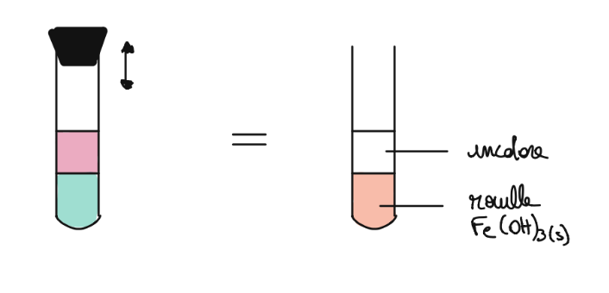
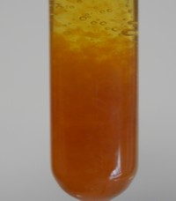
Milieu basique
Agitation
$$Fe{\left(OH\right)}_{3}$$
Sources photos : https://www.superprof.fr/ressources/scolaire/physique-chimie/tout-niveau/dictionnaire/determiner-la-presence-d-un-ion.html
et web-sciences.com

Slide 5
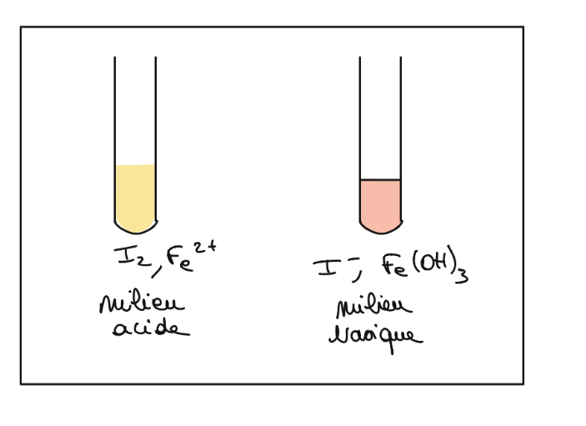

Slide 6
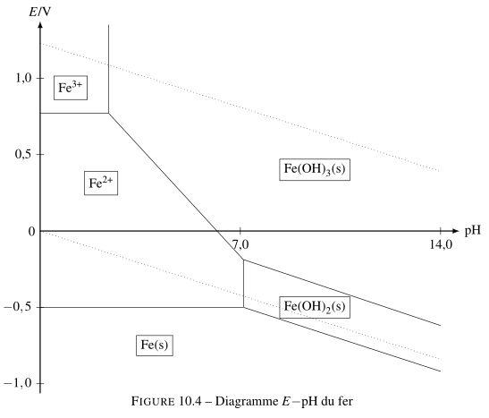
c(tra) =0.01 mol/L
Source : Fosset (Dunod)

Slide 7
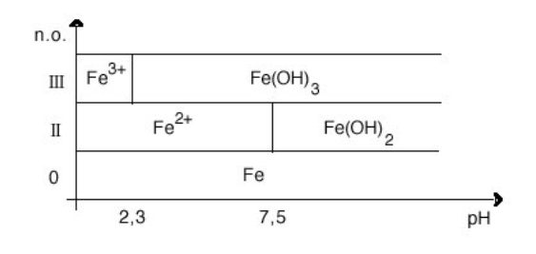
Source : Fosset (Dunod)

Slide 8
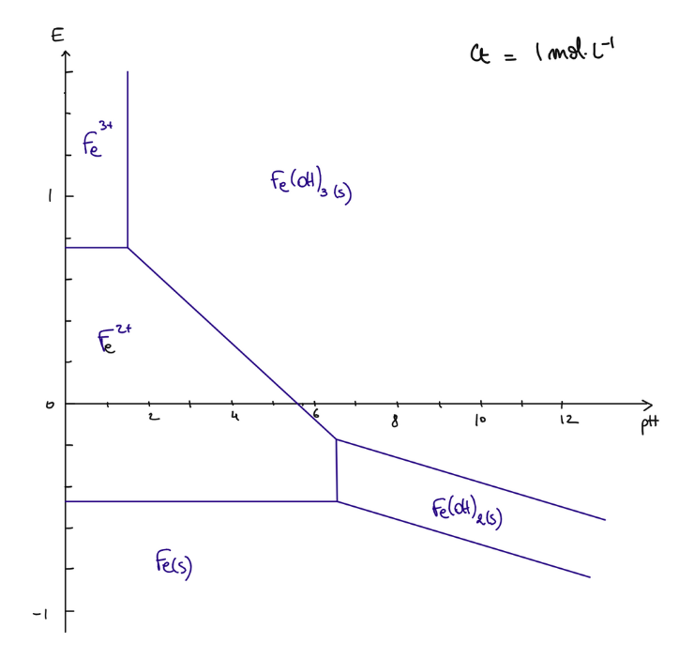

Slide 9
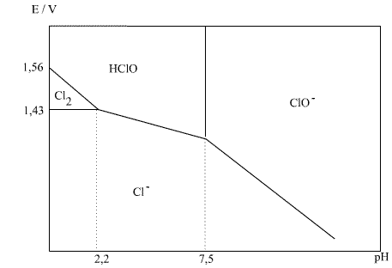
convention : concentration totale en chlore de 0.1 mol/L
Source : http://www.sciences-en-ligne.com/

Slide 10
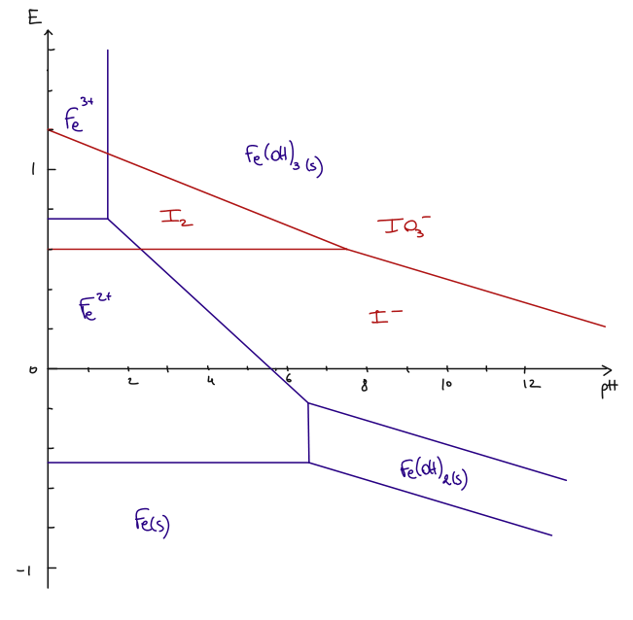
c(tra) = 1 mol/L

Slide 11
c(tra) = 1 mol/L

Slide 12
c(tra) = 1 mol/L

Slide 15
$$I^{−} incolore$$
$$Fe{\left(OH\right)}_{2} vert (phase aqueuse)$$
$I_{2} rose (cyclohexane)$

Slide 16
$$I^{−} incolore$$
$$Fe{\left(OH\right)}_{2} vert (phase aqueuse)$$
$I_{2} rose (cyclohexane)$

Slide 17
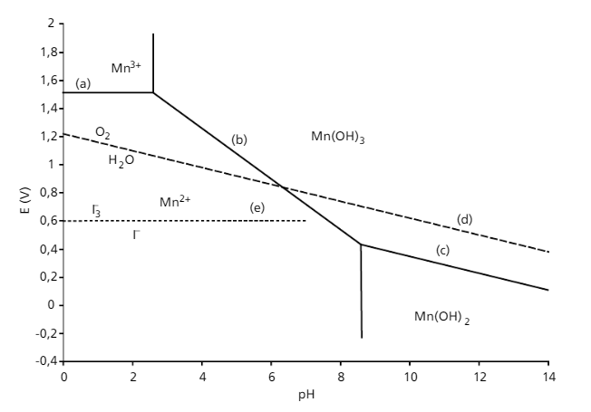
Mn
I
O2
(1)
passage en milieu basique
Source : Porteu-de-Buchère

Slide 18
Mn
I
O2
(2)
oxydation par $O_{2}$
(2)
(1)
Source : Porteu-de-Buchère

Slide 19
Mn
passage en milieu acide
I
(3)
O2
(2)
(2)
(1)
Source : Porteu-de-Buchère

Slide 20
Mn
I
(3)
O2
(4)
(2)
introduction des ions $I_{3}^{−}$
(4)
(2)
(1)
Source : Porteu-de-Buchère

Slide 21
Mn
I
(3)
O2
(4)
(2)
(4)
(2)
(1)
Source : Porteu-de-Buchère

Slide 22
Source: Cachau-Hereillat

Slide 23
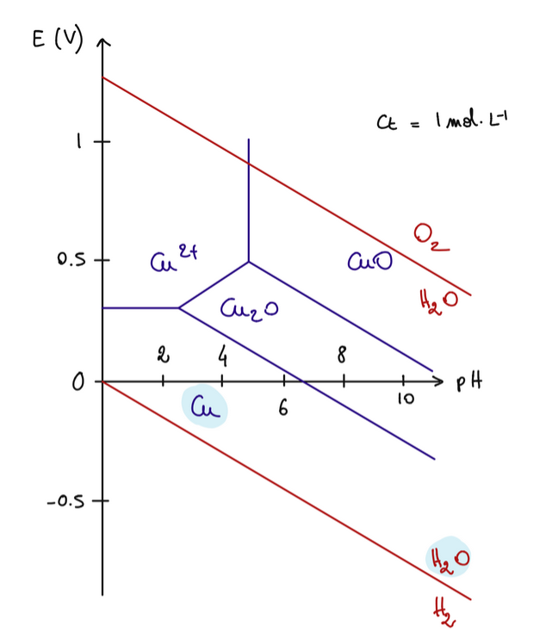
Immunité du cuivre

Slide 24
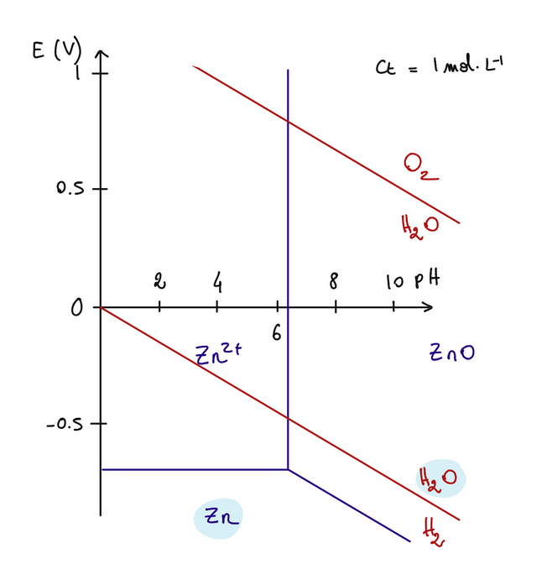
Corrosion du zinc

Slide 26
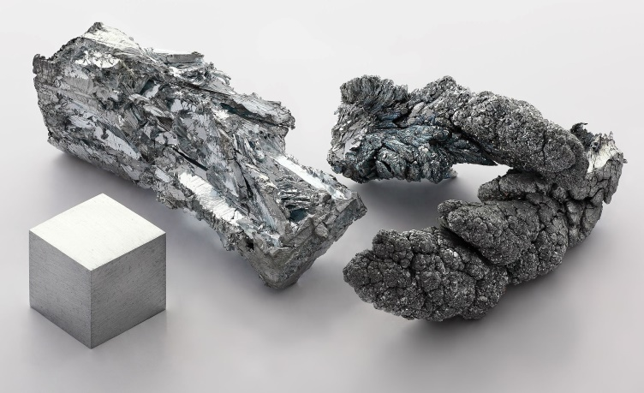
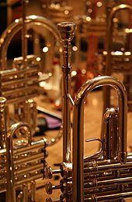
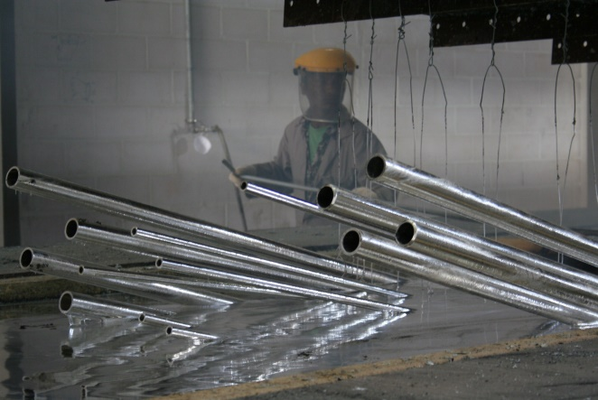
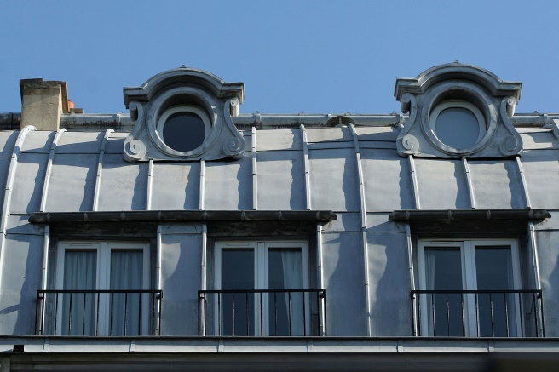
Zinc (Z=30)
galvanisation (à chaud)
couverture des toits (bvd St Michel, Paris)
laiton (alliage cuivre-zinc)

Slide 29
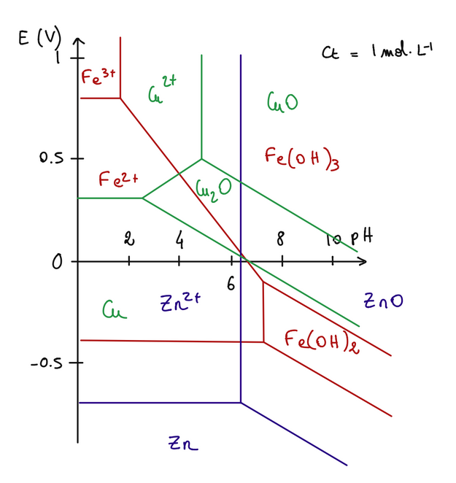
Hydrométallurgie du Zinc

Slide 33
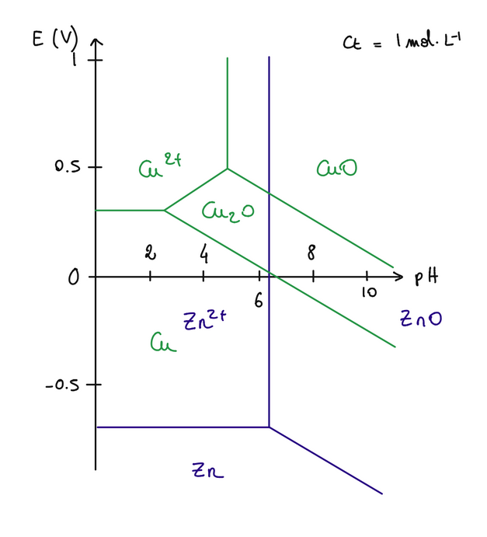

Slide 37
Immunité
Corrosion
Passivation
Source : C. Cabart

Slide 38
Hydrométallurgie du Zinc

